Slide 1
2024–2025 оқу жылының қорытындысы бойынша оқушылардың білім нәтижелерін талдау

Slide 2
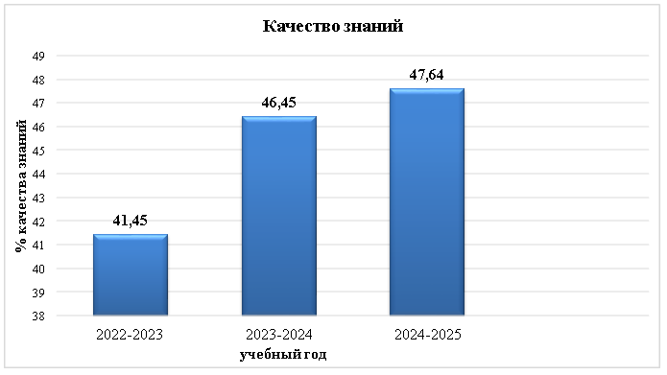
Таблица 1. Динамика качества знаний в разрезе 3-х лет
Уровни обучения | Количество обучающихся/качество знаний (%) |  |  |  |  |  | Динамика
 | 2022-2023 учебный год |  | 2023-2024 учебный год |  | 2024-2025 учебный год
Начальное звено (2-4) | 258 | 43,15% | 230 | 48,62% | 220 | 48,15% | +5%
Среднее звено (5-10) | 341 | 40,47% | 340 | 45,29% | 304 | 47,78% | +7,31%
Всего | 599 | 41,45% | 570 | 46,45% | 524 | 47,64% | +1,19%

Slide 3
Таблица 2. Динамика качества знаний обучающихся в разрезе предметов (%)
Наименование предмета | 2022-2023 учебный год |  |  | 2023-2024 учебный год |  |  | 2024-2025 учебный год
 | 2-4 классы | 5-10 классы | по школе | 2-4 классы | 5-10 классы | по школе | 2-4 классы | 5-10 классы | по школе | динамика
русский язык | 50,3 | 47,5 | 48,5 | 60,6 | 57,3 | 58,3 | 51,23 | 52,14 | 51,82 | +3,32
литературное чтение | 56,9 |  | 52,6 | 70,6 |  | 63,1 | 58,64 |  | 57,2 | +1,74
русская литература |  | 50,1 |  |  | 60 |  |  | 55,81 |  | +5,71
казахский язык | 50,8 |  | 50 | 59,7 |  | 55,5 | 57,4 |  | 57,1 | +6,6
казахский язык и литература |  | 49,6 |  |  | 53,2 |  |  | 56,81 |  | +7,21
английский язык | 53,8 | 52,2 | 52,7 | 65,3 | 59,2 | 60,6 | 69,79 | 59,46 | 61,96 | +9,26
математика | 52,3 | 57,3 | 54,4 | 52,5 | 55,6 | 53,8 | 53,7 | 54,36 | 53,96 | -0,44
алгебра |  | 40,4 | 40,4 |  | 49,1 | 49,1 |  | 48,24 | 48,24 | +7,84
геометрия |  | 40,9 | 40,9 |  | 48,6 | 48,6 |  | 50,25 | 50,25 | +9,35
информатика |  | 71,5 | 71,5 |  | 83,8 | 83,8 |  | 79,59 | 79,59 | +8,09
естествознание | 66,5 | 65 | 65,8 | 73,4 | 67,7 | 70,7 | 61,11 | 73,52 | 65,9 | +0,1
познание мира | 75,8 |  | 75,8 | 83,2 |  | 83,2 | 74,16 |  | 74,16 | -1,64
география |  | 56 | 56 |  | 63,4 | 63,4 |  | 51,5 | 51,5 | -4,5
биология |  | 37,9 | 37,9 |  | 53 | 53 |  | 52,76 | 52,76 | +14,86
физика |  | 38,9 | 38,9 |  | 45,7 | 45,7 |  | 50,25 | 50,25 | +11,35
химия |  | 47 | 47 |  | 59,1 | 59,1 |  | 60,8 | 60,8 | +13,8
всемирная история |  | 58,6 | 58,6 |  | 63,1 | 63,1 |  | 59,46 | 59,46 | +0,86
история Казахстана |  | 52,4 | 52,4 |  | 56,2 | 56,2 |  | 54,96 | 54,96 | +2,56
основы права |  | 51,2 | 51,2 |  | 71,7 | 71,7 |  | 72,6 | 72,6 | +21,4
ОБЩЕЕ КАЧЕСТВО | 41,45 |  |  | 46,45 |  |  | 47,64 |  |  | +6,19

